Slide 1
Formación Python
2024

Slide 2
Funciones

Slide 3

Introducción
Una función se presenta como un bloque de código con un nombre específico que encapsula un conjunto de operaciones. Esta estructura puede tomar parámetros de entrada y devolver resultados y parámetros de salida, siendo invocada desde diferentes partes de un programa para llevar a cabo una tarea específica.
También nos reportan una serie de ventajas a la hora de crear y diseñar código:
Permiten reutilizar el código contenido en las mismas sin tener que duplicarlo en otras partes.
Facilita el mantenimiento y la legibilidad del código.
Ya que es posible declarar funciones para cualquier tarea, podemos dividir el código en pequeñas encapsulaciones funcionales que dividan problemas más grandes en subproblemas más pequeños.
Es posible ejecutar una función de otro autor sin tener pleno conocimiento de su funcionamiento interno.
Dada su funcionalidad constante, facilita la búsqueda de errores e incidencias en un bloque de código más grande.
Permite el reparto de tareas y subtareas entre programadores de un mismo equipo.

Slide 4
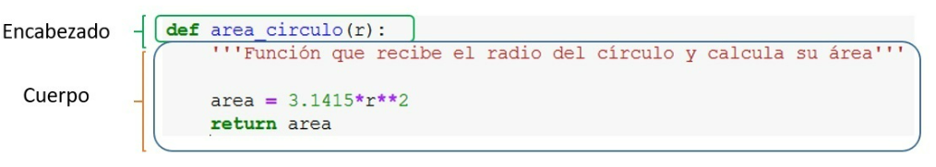
Introducción
A la hora de definir una función encontramos el encabezado y el cuerpo.
La utilidad del encabezado es la de dar nombre a la función y recoger los parámetros entre paréntesis necesarios para su correcta ejecución (aunque es posible que su ejecución no necesite de ningún parámetro de entrada). La palabra ‘def’ se utiliza específicamente para a continuación declarar el nombre que identificará a la función.
Por otro lado tenemos el cuerpo de la función, que ha de tener una identación distinta al encabezado para que Python pueda identificarlo. Las variables utilizadas en él, como es en nuestro caso el parámetro/variable ‘r’, se comportan como variables locales que sólo estarán accesibles dentro del cuerpo de la función. Cuando definimos una función, el código contenido dentro del cuerpo no se ejecuta inmediatamente. Este únicamente será ejecutado cuando realicemos la llamada a la misma.
Cabe destacar que al igual que la palabra ‘def’, la palabra ‘return’ es necesaria para definir una función si deseamos devolver una o varias variables al final de la misma.

Slide 5
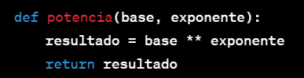
Introducción
Si una función dispone de más de un parámetro es necesario seguir una reglas a la hora de hacer la llamada. Así, es posible llamar a una función colocando en el orden correcto los parámetros que necesita, o nombrandolos a la hora de incluirlos en la misma.
En el ejemplo que vemos en la imagen superior encontramos a la función ‘potencia’, cuyos argumentos son ‘base’ y ‘exponente’. Si queremos calcular el resultado de 2^3, lo podremos hacer de las siguientes formas:
potencia(2, 3): En este caso Python entiende que el número 2 se corresponde con el primer argumento ‘base’, mientras que el número 3 se corresponde con el argumento ‘exponente’.
potencia(base = 2, exponente = 3): Aquí sí que estamos especificando claramente que el valor del parámetro ‘base’ ha de ser 2 y del ‘exponente’ será 3.

Slide 6
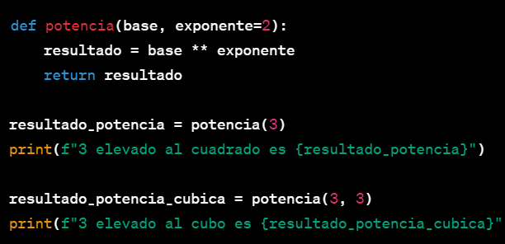
Introducción
También es posible declarar argumentos por defecto dentro de una función. Estos tienen la capacidad de seleccionar un valor constante, siempre y cuando la llamada a la función no sobreescriba dicho valor. Tomando el ejemplo de la diapositiva anterior, si un gran porcentaje de llamadas van a requerir que el parámetro ‘exponente’ sea igual a 2, podemos declarar este parámetro con dicho valor por defecto. Si no es necesaria ninguna corrección de dicho parámetro, únicamente habrá de especificarse ‘base’. Por el contrario, incluir el valor deseado en el parámetro correcto es necesario de cara a poder superar la designación por defecto.

Slide 7

Recursividad

Slide 8
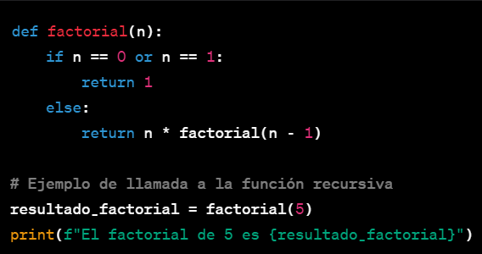
Recursividad
Hablamos de algoritmos recursivos cuando una posible dirección de ejecución es una nueva llamada a sí mismo. Ha de cumplir dos cuestiones principales:
Para el algoritmo ha de existir al menos una solución mínima para evitar así la ejecución infinita del mismo.
A medida que se realizan llamadas sucesivas, la complejidad del problema ha de reducirse.
Vemos en el siguiente código que la función ‘factorial’ se llama a sí misma con un valor decrementado tras cada paso (n - 1) hasta que alcanza el caso base (n == 0 o n == 1). En ese momento la recursividad se detiene y la función devuelve 1. La multiplicación de todos los valores regresados en las llamadas recursivas da como resultado el factorial del número original. En este caso, el resultado será 5 * 4 * 3 * 2 * 1, que es igual a 120.

Slide 9
Funciones anónimas

Slide 10
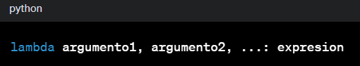
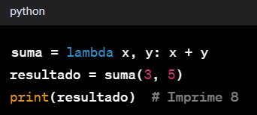
Funciones anónimas
Tal y como refleja su nombre las funciones anónimas son funciones carentes de nombre al ser creadas, y también se denominan como funciones lambda. Se pueden ejecutar sin necesidad de referenciar, y tampoco son definidas mediante ‘def’. Además, sólo pueden ejecutar una sola expresión, a diferencia de las funciones corrientes. Estas se utilizan para diseñar expresiones sencillas y que sirvan como argumento a funciones de orden mayor (reduce, filter o map). La construcción con palabra ‘lambda’, seguida de los argumentos y la expresión a ejecutar constituye una función anónima.
Es sencillo de esta forma declarar una función lambda que realice una suma simple cada vez que es llamada y se faciliten los correspondientes argumentos.

Slide 11
Funciones de orden superior

Slide 12
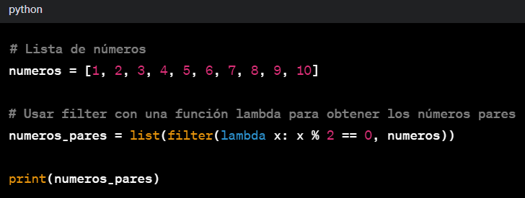
Funciones de orden superior. Filter
Definimos una función de orden superior si esta devuelve una función como parámetro de salida o contiene alguna función como parámetro de entrada.
Tenemos a la función ‘filter’, que se utiliza para filtrar elementos de una secuencia según una condición. Utilizando una función ‘lambda’, podemos extraer de una lista de números sólo aquellos que sean números pares.
https://youtu.be/1FeEvxqOhZs

Slide 13
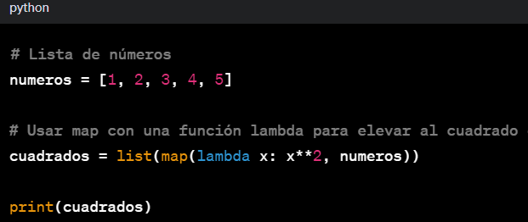
Funciones de orden superior. Map
La función ‘map’ no permite aplicar una función sobre cada uno de los elementos de una secuencia. Por ejemplo, tenemos una lista y queremos elevar al cuadrado cada uno de los elementos de la misma. Devuelve un objeto del tipo ‘map()’, con lo que tendremos que aplicar la función list() para convertir el resultado en una lista fácilmente legible.
La función map() es útil cuando se desea aplicar una operación a cada elemento de una secuencia y obtener los resultados en una nueva secuencia.
https://youtu.be/1FeEvxqOhZs

Slide 14
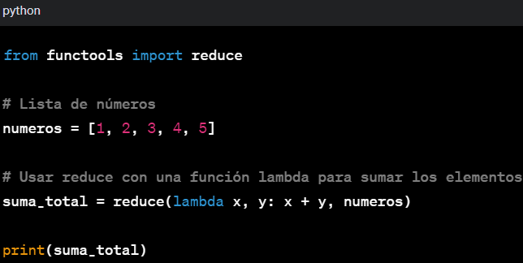
Funciones de orden superior. Reduce
Según una función que aplica de izquierda a derecha sobre un iterable objetivo, reduce el conjunto a un sólo valor. Lleva a cabo un proceso de agregación de los datos del conjunto. Es una función que se encuentra en el módulo ‘functools’, por lo que ha de ser importada previamente.
A diferencia de ‘map’ y ‘filter’ tiene un argumento extra opcional denominado ‘valor_inicial’. Si se especifica, comienza a aplicar la función acumulativa primero a este valor y continuando con el primer valor del iterable objetivo.
En la imagen vemos como a ‘reduce’ se le ha pasado como argumento una función lambda que hará de función acumulativa de los sucesivos valores de la lista números. El resultado asignado a la variable ‘suma_total’ será 15.
https://youtu.be/1FeEvxqOhZs

Slide 15
Ampliación: Decoradores

Slide 16
Decoradores
En Python, los decoradores representan una poderosa herramienta de programación funcional que facilita la modificación y extensión de funciones o métodos de manera elegante y modular. Son funciones que toman otra función como argumento y devuelven una nueva función con comportamientos específicos. Al aplicar un decorador a una función, se utiliza el símbolo @ seguido del nombre del decorador sobre la definición de la función.
Los casos de uso habituales de los decoradores abarcan una amplia gama de situaciones. Uno de los usos más comunes es la medición del tiempo de ejecución de una función. Un decorador específico para esta tarea podría registrar el tiempo de inicio, ejecutar la función y luego calcular el tiempo transcurrido. De manera similar, los decoradores pueden emplearse para gestionar excepciones, permitiendo encapsular la lógica de manejo de errores en una función decoradora que envuelve la función original.
También son utilizados para las validaciones de entrada. Por ejemplo, un decorador podría verificar que los argumentos de una función cumplen ciertos criterios antes de permitir que la función real se ejecute. La autenticación es otro caso de uso relevante, donde un decorador puede verificar si el usuario tiene los permisos necesarios antes de ejecutar la función.

Slide 17
Ejemplos (I): medición del tiempo de ejecución
import time
def timing_decorator(func):
def wrapper(*args, **kwargs):
start_time = time.time()
result = func(*args, **kwargs)
end_time = time.time()
print(f"Tiempo de ejecución: {end_time - start_time} segundos")
return result
return wrapper
@timing_decorator
def some_function():
# código de la función

Slide 18
Ejemplos (II): validación de entrada
def validate_input(func):
def wrapper(*args, **kwargs):
if any(arg < 0 for arg in args):
raise ValueError("Los argumentos deben ser mayores o iguales a cero")
return func(*args, **kwargs)
return wrapper
@validate_input
def calculate_sum(a, b):
return a + b

Slide 19
Ejemplos (III): gestión de excepciones
def handle_exceptions(func):
def wrapper(*args, **kwargs):
try:
result = func(*args, **kwargs)
except Exception as e:
print(f"Error: {e}")
result = None
return result
return wrapper
@handle_exceptions
def divide(a, b):
return a / b if b != 0 else None

Slide 20
Ejemplos (IV): registro de funciones
def log_function_call(func):
def wrapper(*args, **kwargs):
result = func(*args, **kwargs)
print(f"{func.__name__} llamada con argumentos {args} y {kwargs}, resultado: {result}")
return result
return wrapper
@log_function_call
def multiply(a, b):
return a * b

Slide 21

¡A practicar!

Slide 22
FIN

